Slide 1

L’implementazione
dell’Asset Allocation Tattica

Slide 2
(A) Le Views
Le Views che alimentano l’ottimizzazione tattica saranno espresse da un panel di società di gestione, alle quali verrà chiesto di esprimere una view su ciascuna delle asset class che compongono i portafogli modello strategici.
B&S ha predisposto:
un file word che permetterà alla Banca di chiedere le views ai gestori (si veda il file word allegato «Format Richiesta views ai Gestori»);
un file excel che permetterà di aggregare le views raccolte (si veda il file excel allegato denominato «Bozza Aggregazione View.xlsx»).

Slide 3
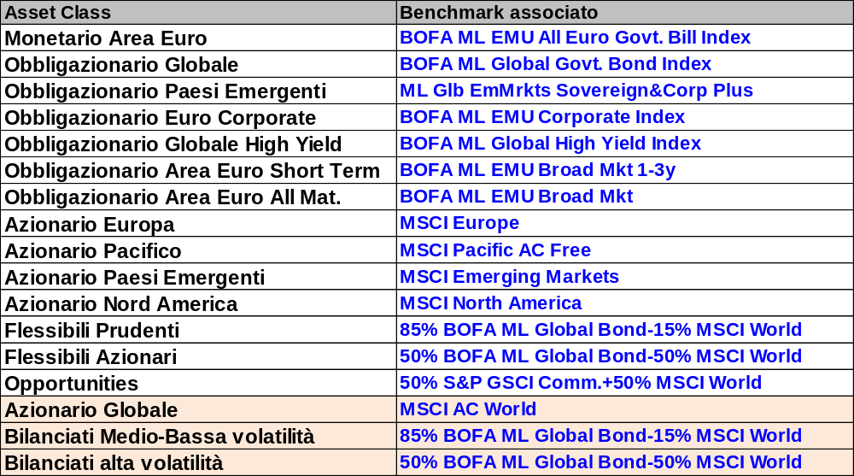
(A) Le Views
Le views coinvolgono le seguenti asset class:

Slide 4
(A) Le Views
Le View saranno richieste in termini discreti nella seguente forma:
+ + | View molto positiva che alimenta un elevato sovra-peso tattico vs la strategica
+ | View positiva che alimenta un sovra-peso tattico vs la strategica
= | View neutrale che comporta una conferma del peso strategico
- | View negativa che alimenta un sotto-peso tattico vs la strategica
- - | View molto negativa che alimenta un elevato sotto-peso tattico vs la strategica

Slide 5
(A) Le Views
Tramite l’aggregazione delle views delle diverse case di gestione si perverrà ad una view finale per ogni singola asset class.
Ai fini della trasformazione di tali views discrete in stime di rendimento atteso verrà utilizzato un modello a la Black-Litterman.

Slide 6
(B) La frequenza delle Views
Il Comitato Tattico avrà una cadenza trimestrale; pertanto le società di gestione che saranno chiamate ad esprimere le loro views dovranno tenere in debita considerazione il fatto che la Banca utilizzerà le loro view per effettuare delle correzioni tattiche che saranno valide, in media, per un periodo pari a 3 mesi.

Slide 7
(C) Il modello di ottimizzazione tattica
Disponendo - grazie al modello di Black-Litterman - di stime puntuali di rendimento atteso delle asset class, sarà possibile alimentare un modello di ottimizzazione tattica che restituirà nuove composizioni, coerenti con le views discrete espresse dai gestori che compongono il «panel».
Il modello premierà (penalizzerà) le asset class caratterizzate da views positive (negative), mentre lascerà inalterato il peso dei mercati caratterizzati da una view tattica neutrale.

Slide 8
(D) I limiti nell’ottimizzazione tattica
Ai fini dello sviluppo dell’ottimizzazione tattica, è necessario definire i LIMITI che permettono di confinare le correzioni tattiche all’interno di uno spazio «ragionevole», evitando così che le Asset Allocation Tattiche possano distanziarsi in modo eccessivo dalle Asset Allocation Strategiche.
Infatti, in assenza di limiti, le asset class potrebbero assumere un peso tattico che varia dallo 0% al 100%, determinando così una differenza - rispetto alla composizione strategica - tanto sensibile da: (a) rischiare di non rispettare più il profilo di rischio dell’investitore; (b) rischiare di rendere la performance del portafoglio eccessivamente influenzata dalle correzioni tattiche periodiche.
Proprio allo scopo di evitare la manifestazione di queste esternalità negative, occorre vincolare l’ottimizzazione tattica definendo un set ragionevole di limiti.

Slide 9
(D) I limiti nell’ottimizzazione tattica: il primo limite
Il primo limite deve assicurare che l’Asset Allocation Tattica continui ad essere coerente con il profilo di rischio associato al portafoglio strategico oggetto di correzione tattica.
Occorre, pertanto, inserire un limite che impedisca ai portafogli tattici di assumere un rischio decisamente superiore rispetto a quello assunto dal corrispondente portafoglio strategico.
E’ chiaro che questo limite «lavorerà» solo quando le views periodiche – positive per i mercati più rischiosi – alimenteranno un incremento del rischio complessivo del portafoglio (è in questa circostanza, infatti, che il limite deve impedire di creare portafogli tattici troppo rischiosi); qualora, invece, le views periodiche fossero negative per i mercati più rischiosi, questo limite non si attiverebbe, in ragione del fatto che l’ottimizzazione tenderà a restituire portafogli tattici meno rischiosi dei portafogli strategici e quindi, per definizione, coerenti con il profilo di rischio dell’investitore.

Slide 10
(D) I limiti nell’ottimizzazione tattica: il primo limite
Coerentemente con la metrica (il VaR annuale con livello di confidenza al 95%) che la Banca ha deciso di utilizzare in sede di selezione dei portafogli modello strategici, il suggerimento di B&S è di definire il primo limite (quello che impedisce di creare Asset Allocation Tattiche eccessivamente rischiose) utilizzando quale parametro di riferimento il VaR (Valore a Rischio) annuale con livello di confidenza del 95%.
In termini sintetici, dato il VaR «α» del singolo portafoglio strategico, nella ottimizzazione si introdurrà un vincolo che impedirà di creare portafogli tattici il cui VaR sia, in valore assoluto, superiore a «α+s», dove «s» identifica il valore incrementale di VaR che si è disposti a tollerare al fine di permettere alla tattica di creare portafogli con un rischio superiore al portafoglio strategico.

Slide 11
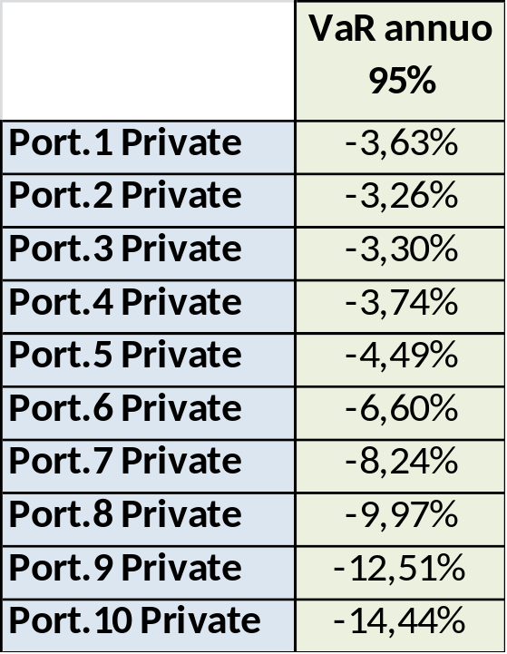
(D) I limiti nell’ottimizzazione tattica: il primo limite
I 10 portafogli modello Private presentano i seguenti livelli di VaR annuale (calcolati con livello di confidenza del 95%):
Al fine di permettere la creazione di asset allocation tattiche «bullish», occorre introdurre dei limiti di VaR superiori ai VaR correnti dei 10 portafogli modello strategici.
N.B: Il fatto che il Portafoglio 1 presenti un VaR superiore a quello dei Portafogli 2 e 3 non deve stupire. Questo accade perché in presenza di una componete azionaria piccola ma non nulla, questa, grazie alla bassa correlazione con l’obbligazionario, funge da potente «diversificatore». La conseguenza è che un portafoglio con una piccola componente azionaria è meno rischioso di un portafoglio 100% obbligazionario.

Slide 12

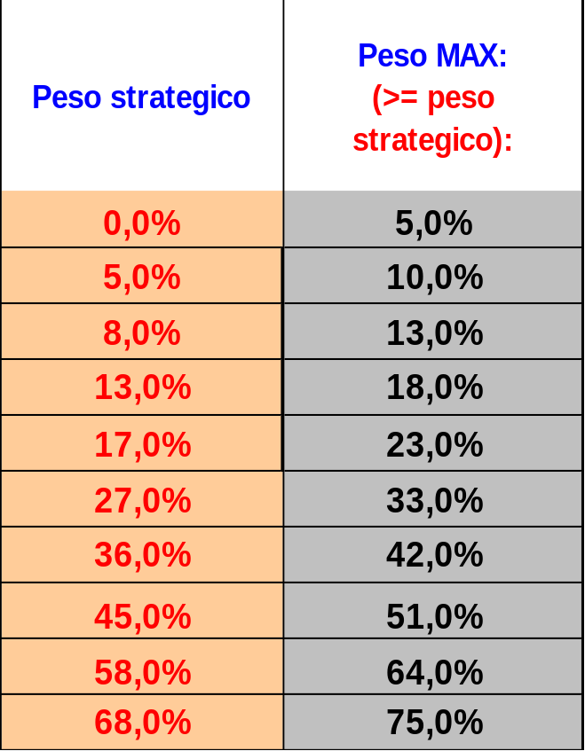
(D) I limiti nell’ottimizzazione tattica: il primo limite
Ci siamo chiesti quale potrebbe essere, per ciascuna Asset Allocation Strategica, la massima crescita tattica ipotizzabile per la componente più rischiosa del portafoglio (l’azionario), tale da poter offrire un contributo reddituale non irrilevante, ma senza stravolgere, al tempo stesso, il rischio complessivo del portafoglio.
Alla luce della nostra esperienza, sono stati identificati i seguenti potenziali incrementi della porzione di equity dei portafogli:
+5%
+5%
+5%
+5%
+6%
+6%
+6%
+6%
+6%
+7%

Slide 13
(D) I limiti nell’ottimizzazione tattica: il primo limite
Alla luce di questo potenziale incremento della componente azionaria, sono stati costruiti i portafogli tattici «estremi», ossia quelli che accrescono al massimo il rischio, portando sino al massimo consentito la componente azionaria riducendo proporzionalmente il peso delle asset class a minore volatilità (il monetario € e gli obbligazionari in €uro a breve e a medio-lungo termine).
Operando in tal modo, i 10 portafogli strategici possono essere corretti tatticamente giungendo alla seguente composizione «estrema»:

Slide 14
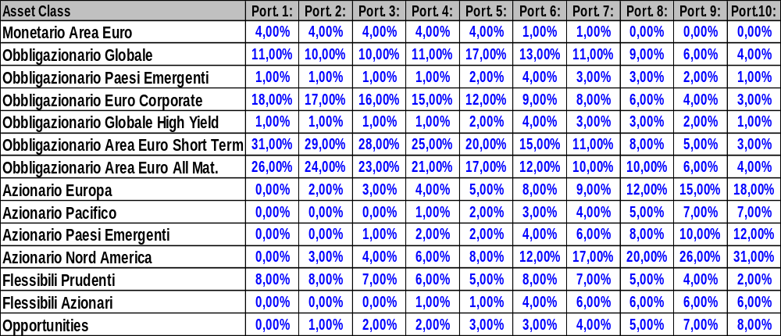
(D) I limiti nell’ottimizzazione tattica: il primo limite
Strategici

Slide 15

(D) I limiti nell’ottimizzazione tattica: il primo limite
Tattici Estremi

Slide 16

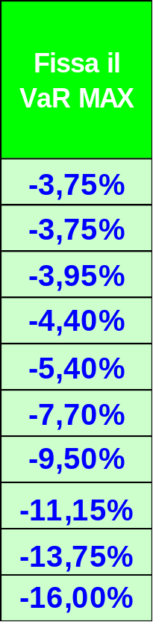
(D) I limiti nell’ottimizzazione tattica: il primo limite
Di questi portafogli tattici «estremi» è stato calcolato il VaR (approssimato per ridurre il numero dei decimali) indicato nella tabella qui a fianco, che funge, quindi, da limite di VaR da rispettare, in termini assoluti, nell’ottimizzazione tattica.
La conclusione è quindi la seguente: «I singoli portafogli strategici sono corretti tatticamente, imponendo dei limiti di VaR che impediscono all’ottimizzazione tattica di introdurre variazioni (in termini di incremento della componente azionaria), più ampie di quelle evidenziate nelle composizioni tattiche estreme».

Slide 17
(D) I limiti nell’ottimizzazione tattica: il secondo limite
Il secondo obiettivo perseguito dai limiti tattici è quello di assicurare che l’Asset Allocation Tattica abbia una forza «relativa» tale da influenzare il risultato reddituale complessivo, ma senza rischiare di influenzare in modo eccessivo il risultato implicito nell’asset allocation strategica.
Dato che il limite di VaR non permette di controllare questo aspetto, occorre inserire un secondo limite che impedisca ai portafogli tattici di influenzare in modo non controllato il risultato reddituale complessivo.
E’ significativo evidenziare che questo limite «lavorerà» sia quando le views periodiche alimenteranno un incremento del rischio complessivo del portafoglio (grazie a views positive sui mercati più rischiosi), sia quando le views periodiche alimenteranno una riduzione del rischio complessivo del portafoglio (grazie a views negative per i mercati più rischiosi).

Slide 18
(D) I limiti nell’ottimizzazione tattica: il secondo limite
Il parametro che B&S suggerisce di utilizzare al fine di calibrare l’ottimizzazione tattica in modo da evitare che l’AAT influenzi eccessivamente la redditività dei portafogli è il Relative-VaR (ReVaR) annuale con livello di confidenza del 95%.
Il significato da attribuire al Re-VaR è il seguente: qualora un’AAT presenti un ReVaR annuale (lc = 95%) pari al -2%, questo significa che il portafoglio tattico, in condizioni di mercato estreme, può far registrare una performance annua che si allontana del 2% dalla performance del corrispondente portafoglio strategico (con una probabilità residua del 5% che lo scostamento di performance possa essere superiore al 2%).

Slide 19
(D) I limiti nell’ottimizzazione tattica: il secondo limite
Per la proposta dei limiti di Re-VaR, è stato seguito il processo induttivo qui di seguito descritto: ci siamo chiesti quale potesse essere, per ciascuna asset allocation strategica, la massima crescita/decrescita tattica della componente più rischiosa (l’azionario) tale da dare potenzialmente un contributo reddituale non irrilevante, ma senza stravolgere al tempo stesso il rischio complessivo del portafoglio.
Abbiamo identificato delle variazioni del peso dell’equity di tipo ASIMMETRICO, coerentemente con il presupposto che la tattica sia prevalentemente uno strumento difensivo per difendere l’investitore in presenza di view negative sui mercati più rischiosi.

Slide 20
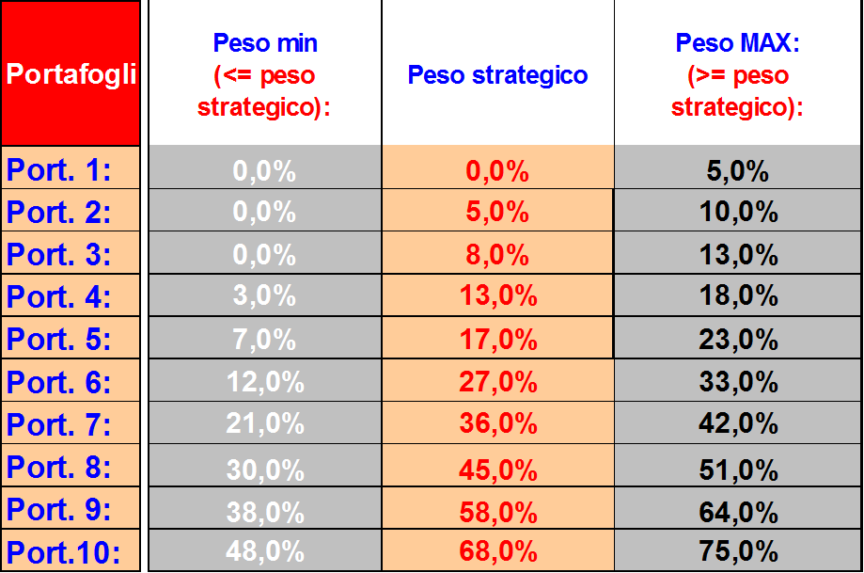
(D) I limiti nell’ottimizzazione tattica: il secondo limite
+0%
-5%
-8%
-10%
-10%
-15%
-15%
-15%
-20%
-20%
+5%
+5%
+5%
+5%
+6%
+6%
+6%
+6%
+6%
+7%

Slide 21

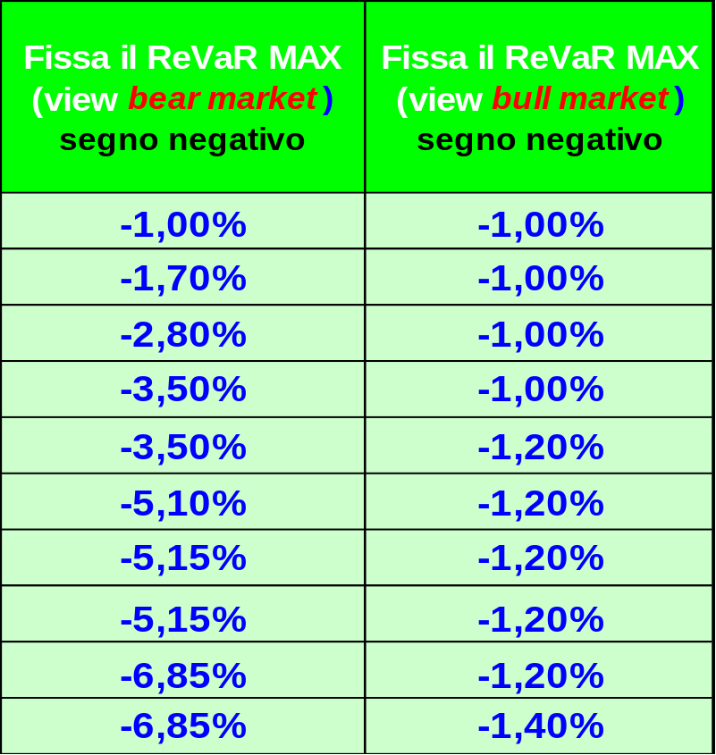
(D) I limiti nell’ottimizzazione tattica: il secondo limite
A queste ipotesi di variazione asimmetrica dei pesi, corrisponde, per ciascun Portafoglio, un DOPPIO limite di ReVaR (approssimati per eliminare il numero dei decimali), ciascuno dei quali «scatta» in presenza di segnali rispettivamente Bull o Bear:

